Slide 1

Электронный учет оплаты питания учащихся

Slide 2
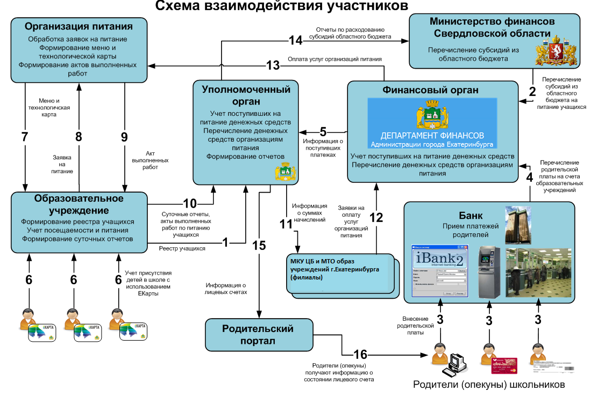

Slide 3
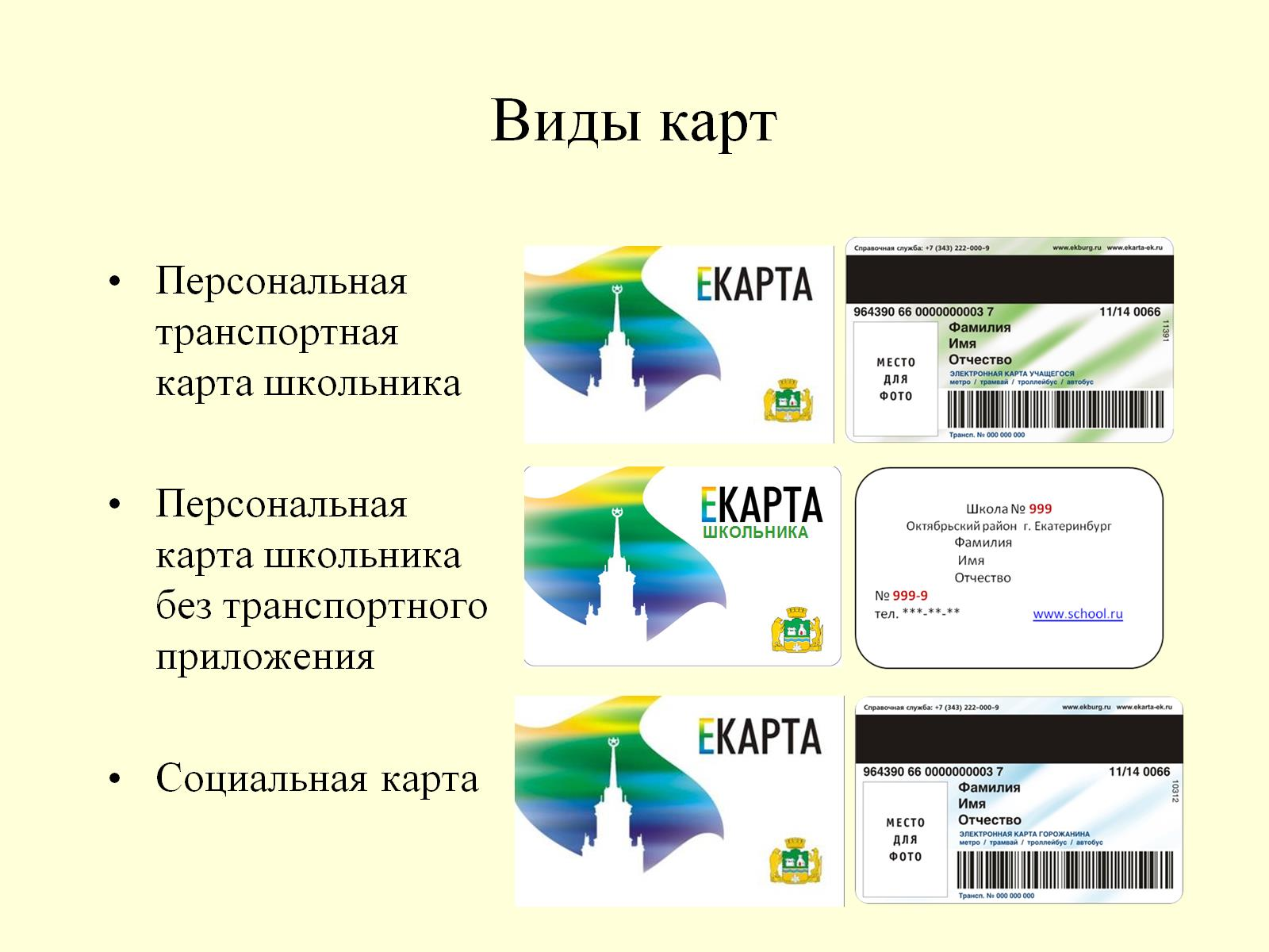
Виды карт

Slide 4
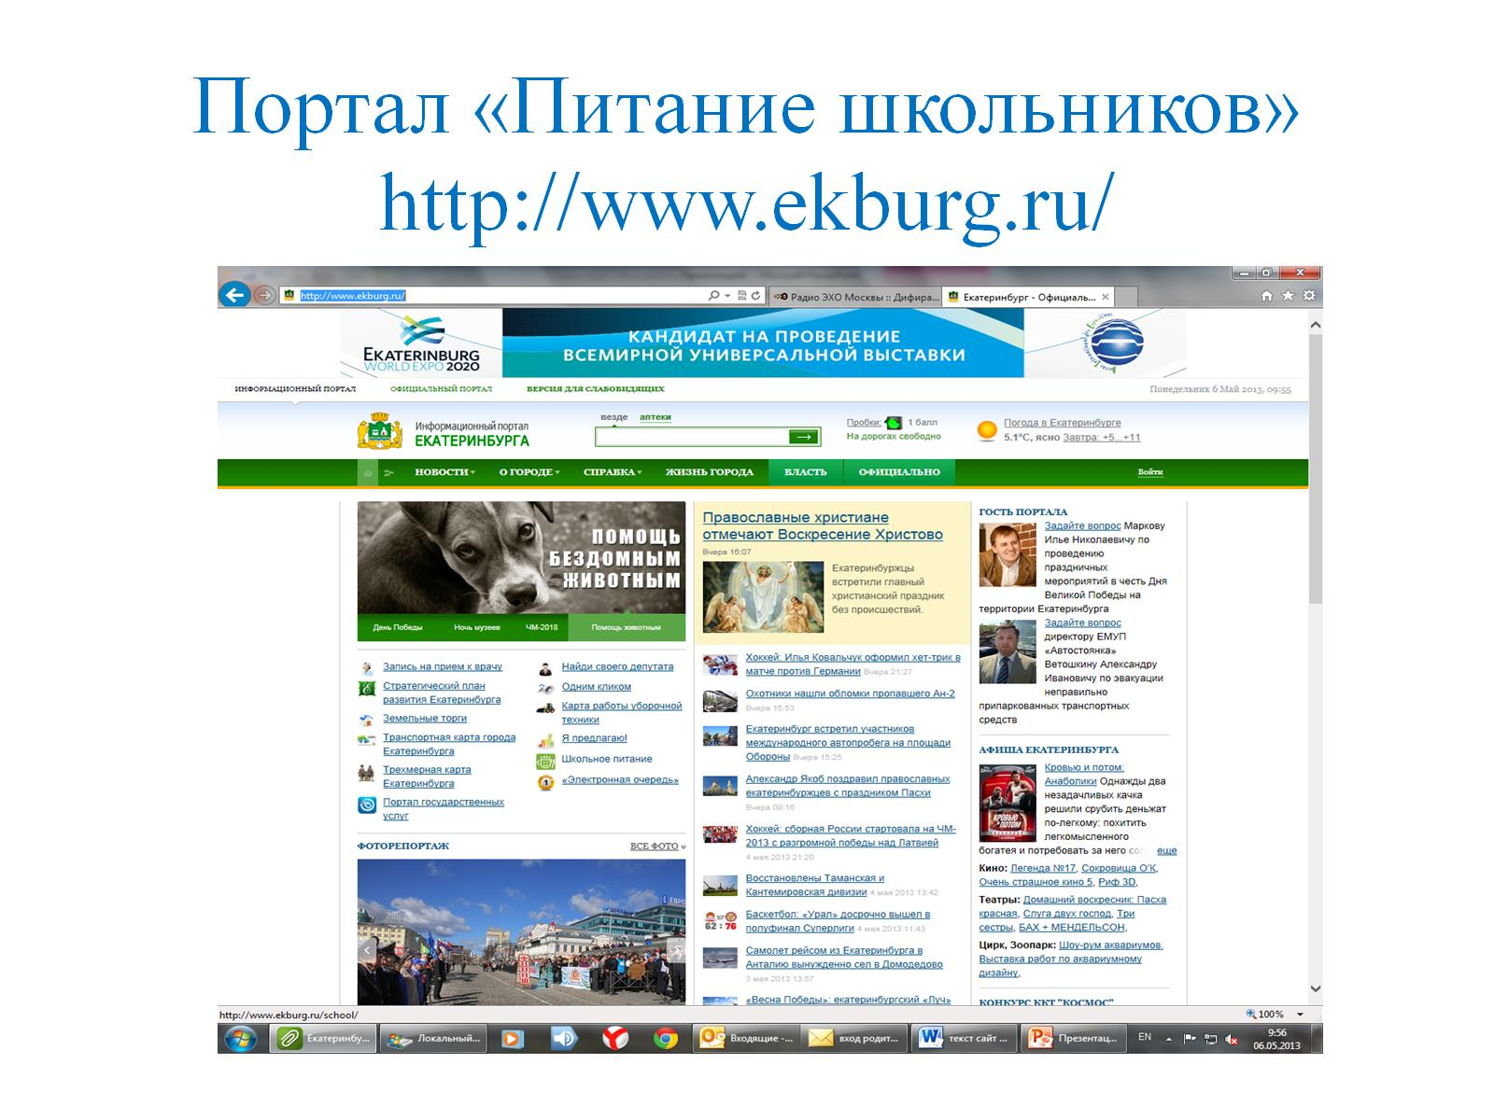
Портал «Питание школьников» http://www.ekburg.ru/

Slide 5
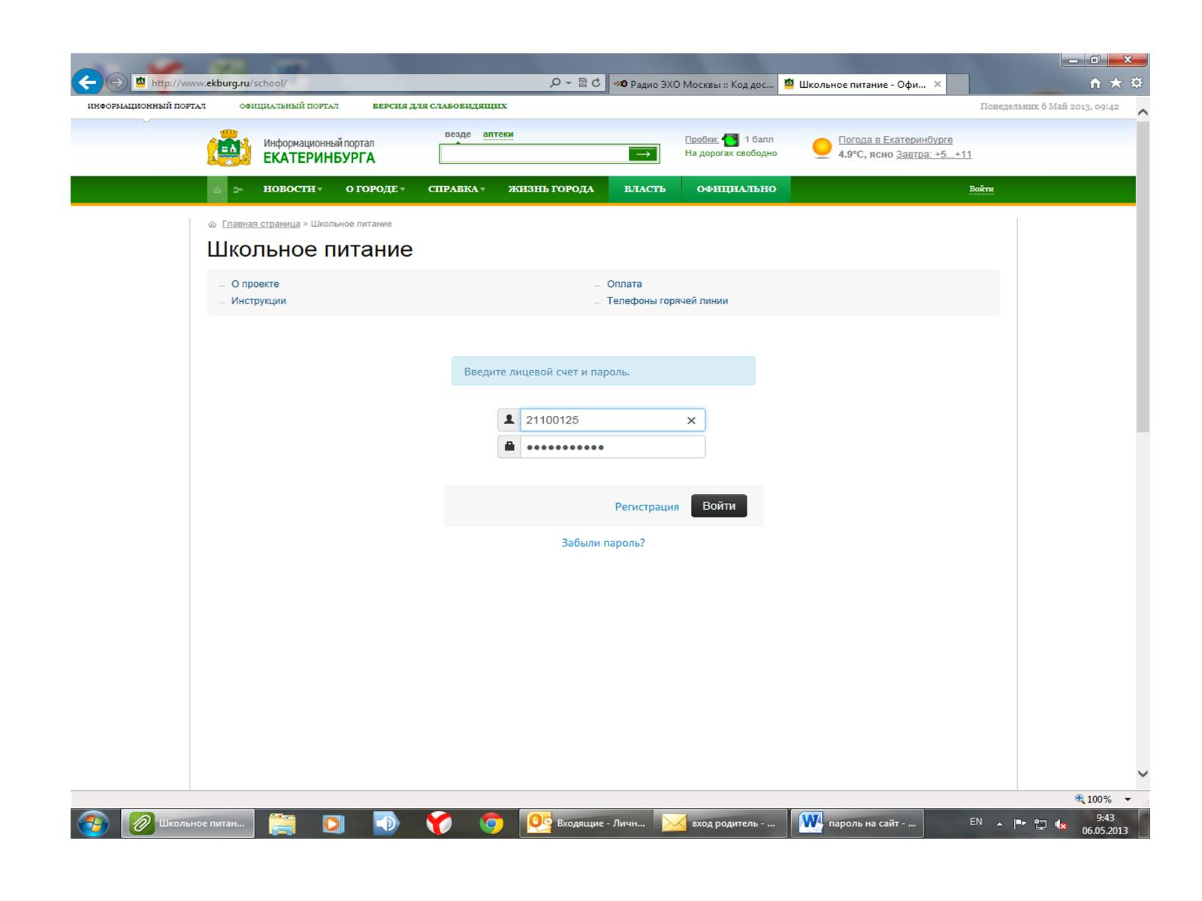

Slide 6
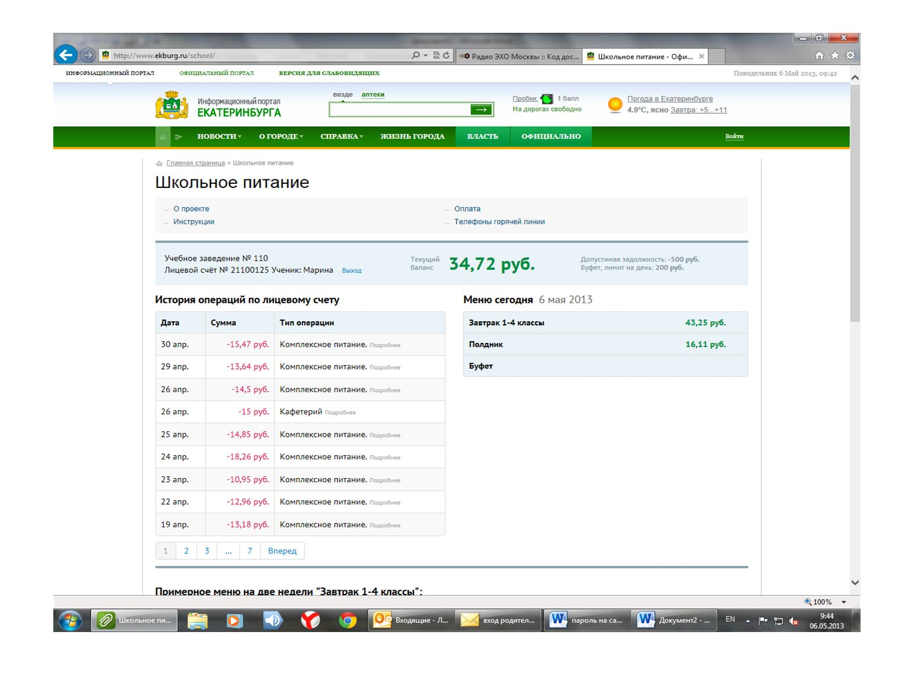

Slide 7
